Slide 1
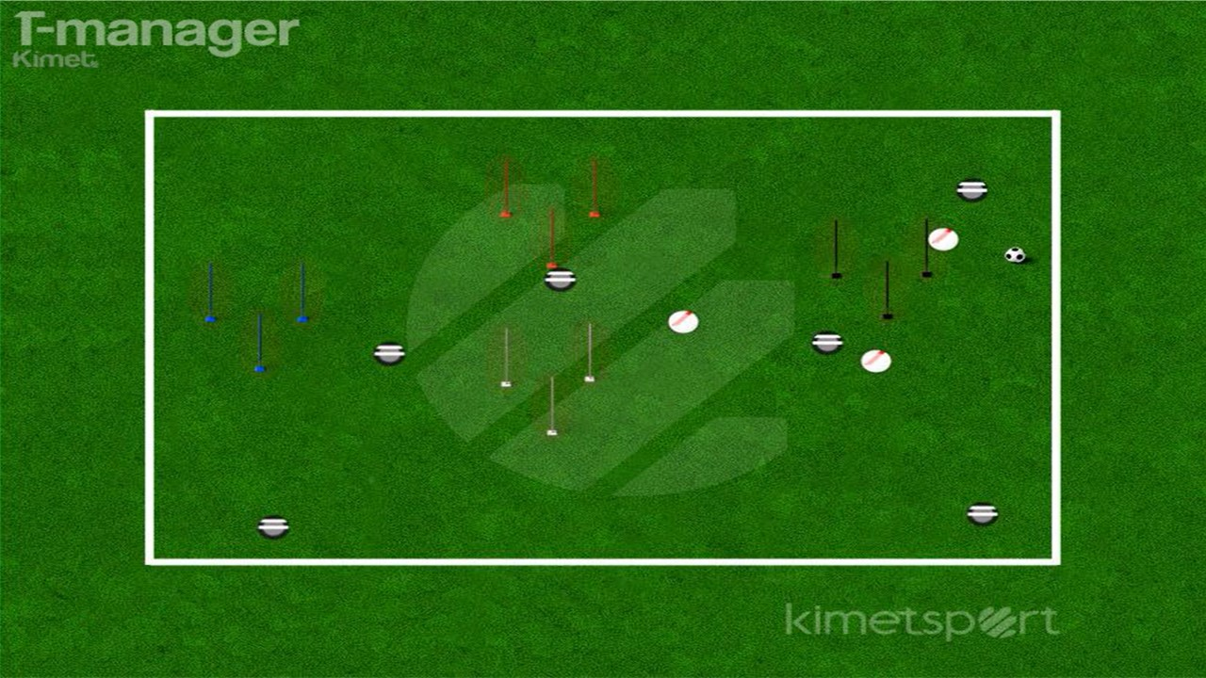
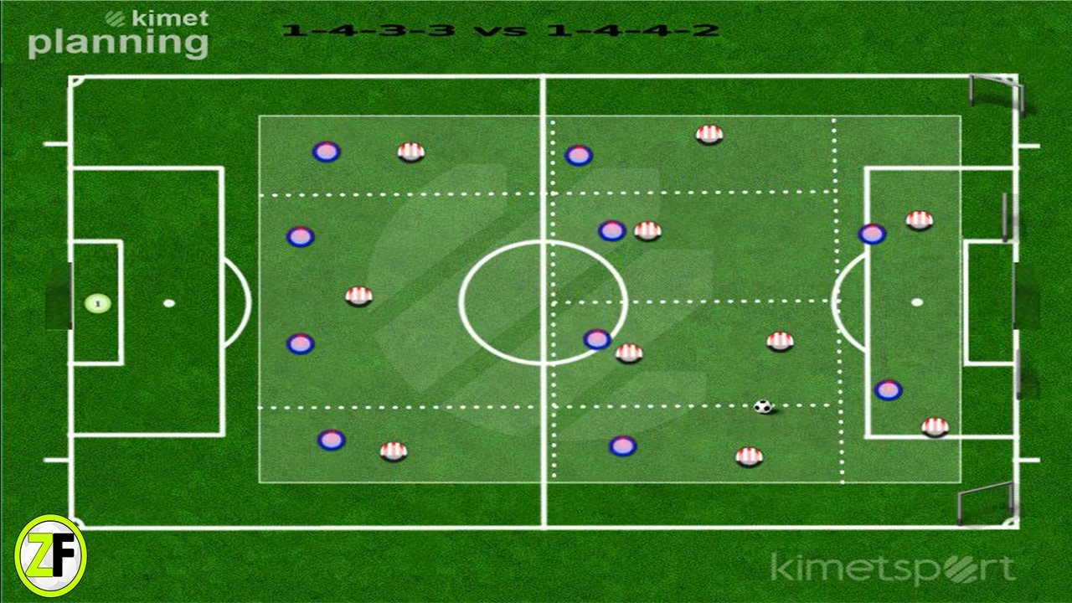
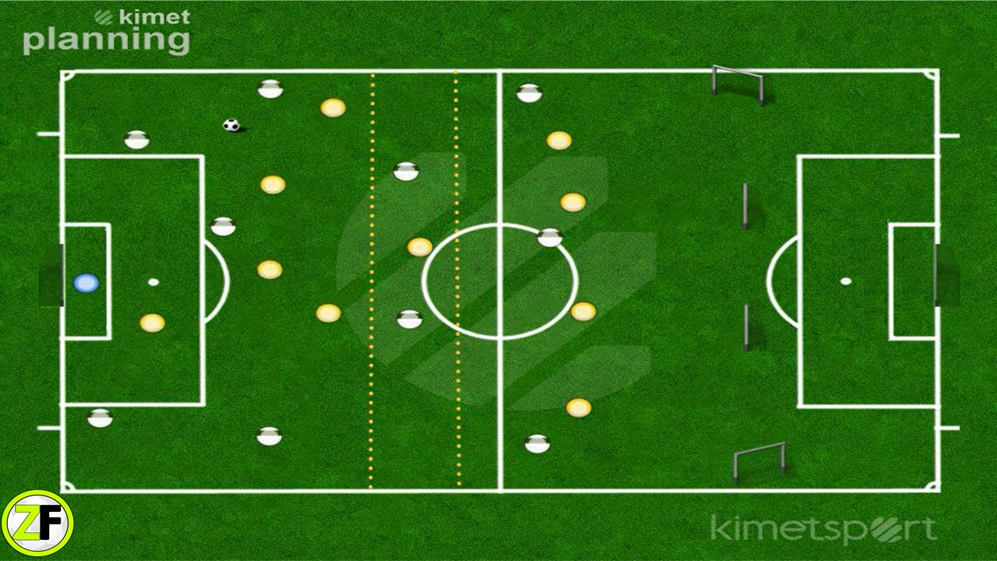
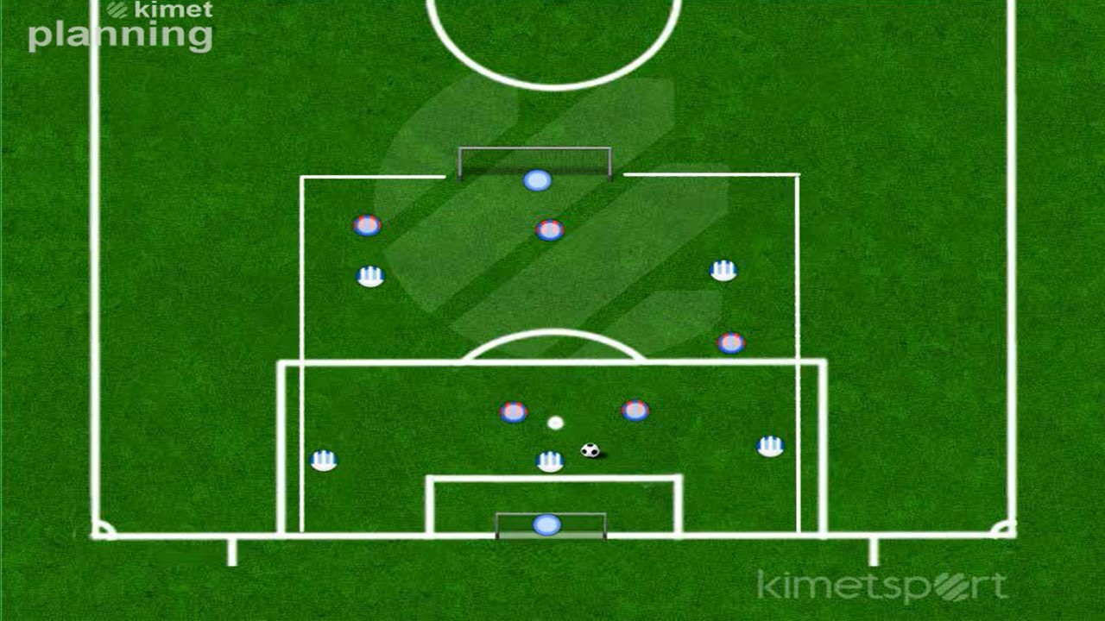
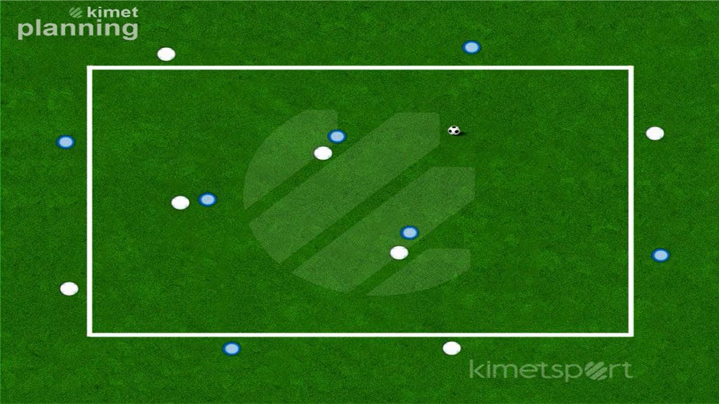
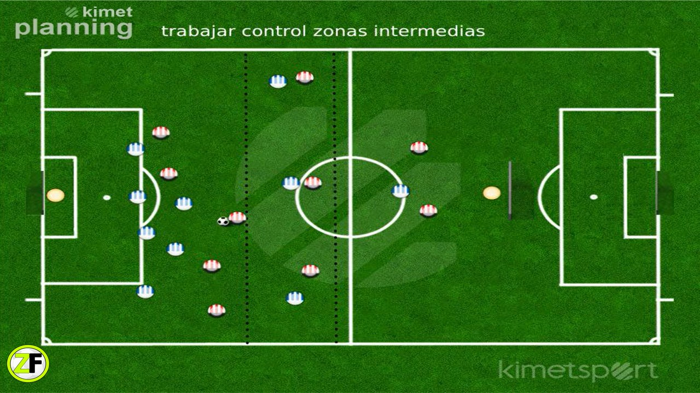
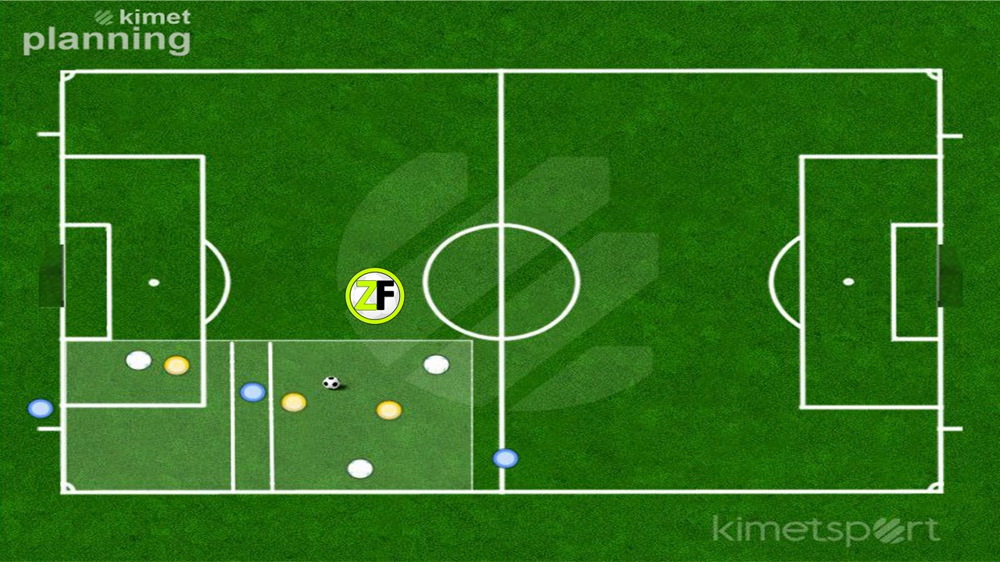
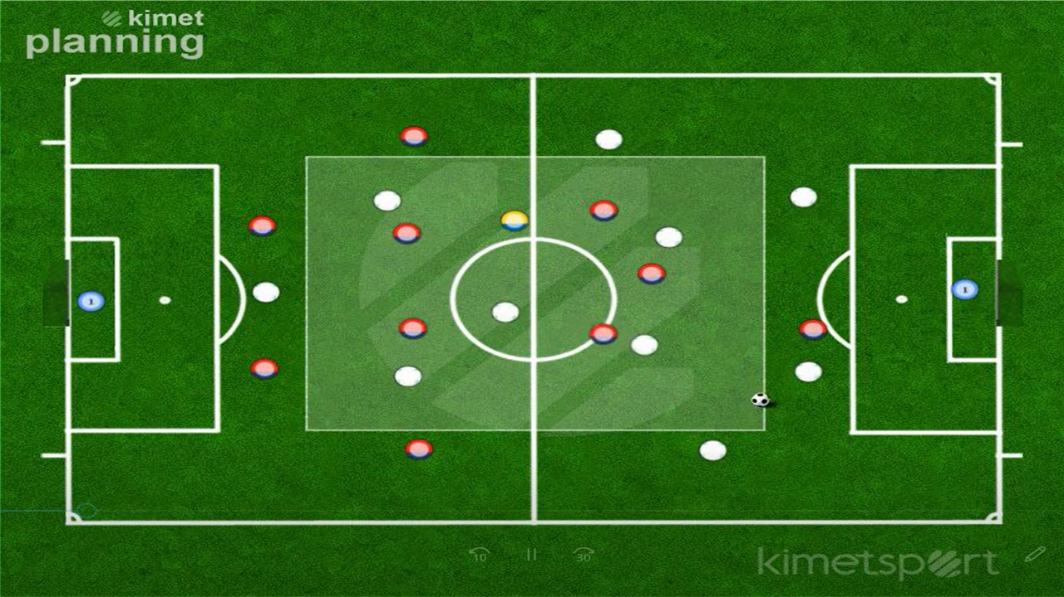
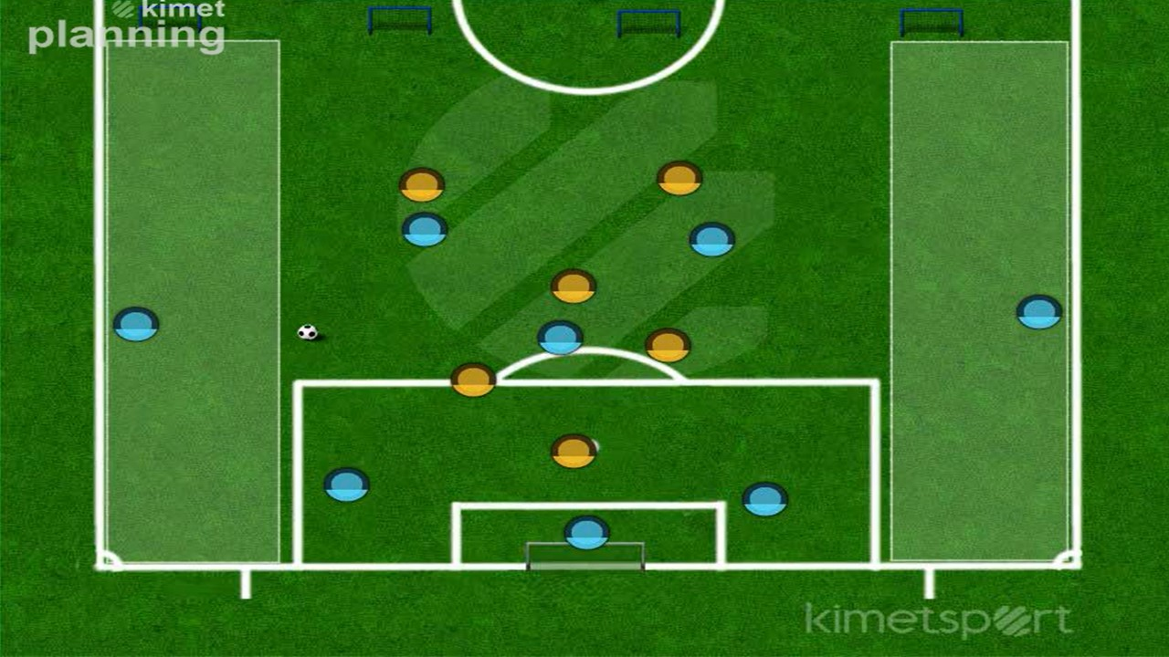
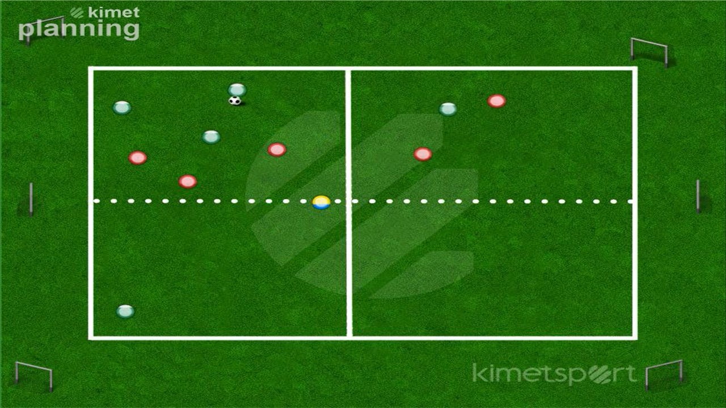
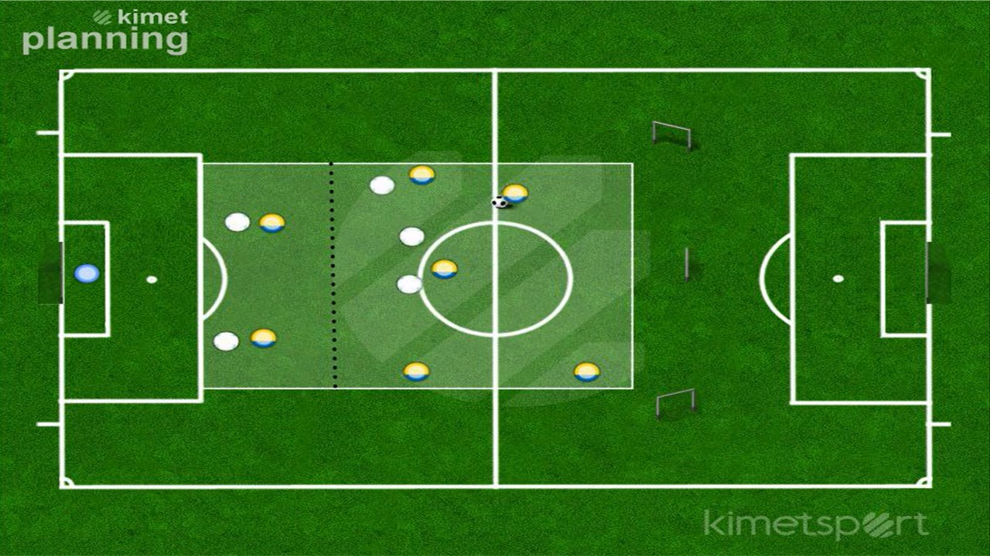
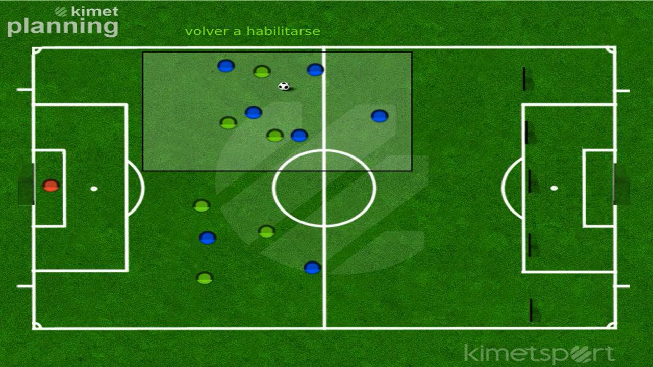
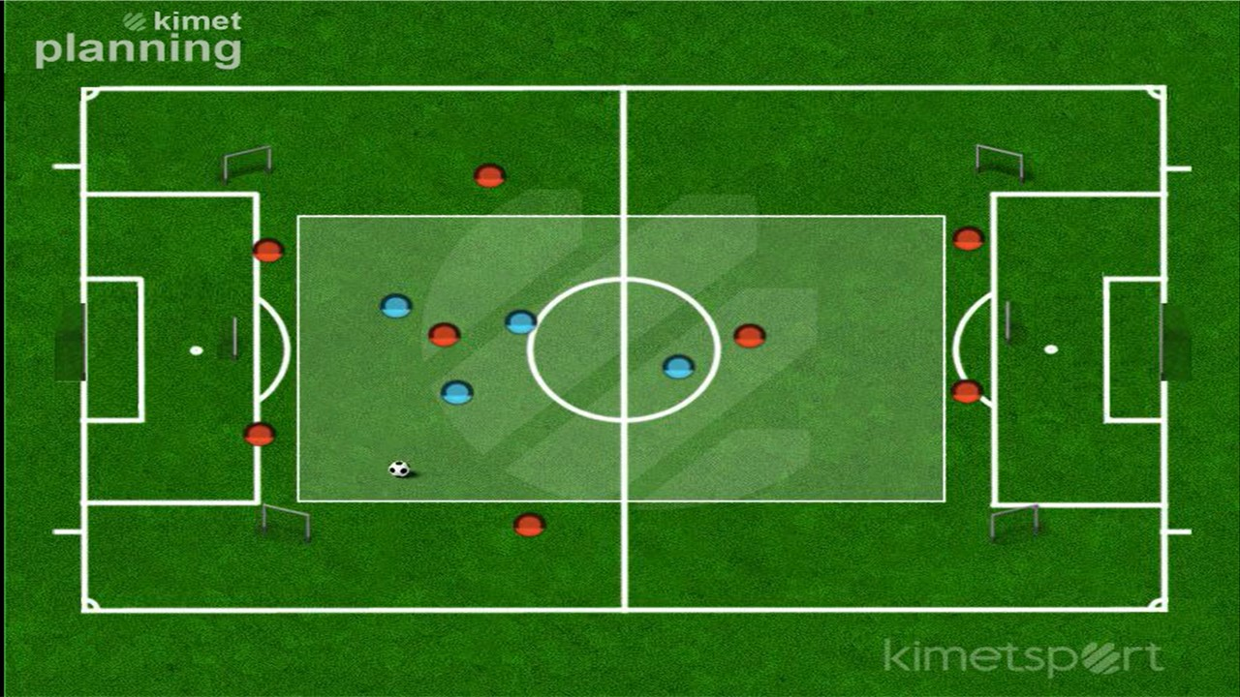
Tarea 60
Nombre
Nº Jugadores
Nº Porteros
Espacio Ancho x Largo
Protege los triángulos
6vs3
9
0
25x25
Tiempo Repet.
Repet.
Desc. entre Repe
Series
Desc. Entre Series
Tiempo Total
3´
3
1´
2
0´
25´
Descripción
Tarea que realizamos en un espacio cuadrangular de 25x25 donde colocamos 4 porterías triangulares dentro
Jugamos dentro del cuadrado un 6vs3
El objetivo de la tarea es pasar el balón por dentro de las porterías triangulares y continuar jugando.
En caso de robo por parte del equipo en inferioridad buscaremos desplegarnos y conectar un pase con un compañero fuera del cuadrado de juego.
En caso de no conectar se seguirá jugando.
Reinicia siempre el equipo en superioridad
Contar número de goles y restarlo por número de robo. Premiar equipo que gane
Variantes
Objetivos Técnicos
Objetivos Tácticos
Otros Objetivos
Variar número de jugadores, pero siempre manteniendo una portería mas que defensores para no viciar el ejercicio
Pases
Conducciones
Interceptar
Reconocer zona limpia
Orientaciones defensivas
Tapar líneas de pase
Trabajo en fatiga equipo en inferioridad
Generar microestructuras
Aspectos a Incidir
Atraer en zona activa y conectar con alejados
Intermedios fijan y movilizan para facilitar contextos
Trayectorias de apoyo a poseedor
Recepciones me indican intención del poseedor
Equipo sin balón viaja junto
Identificar triángulos a tapar
Ayudas defensivas
Tras robo presión a cercanos
Cambio rápido de rol
Imagen
Video

